Slide 1
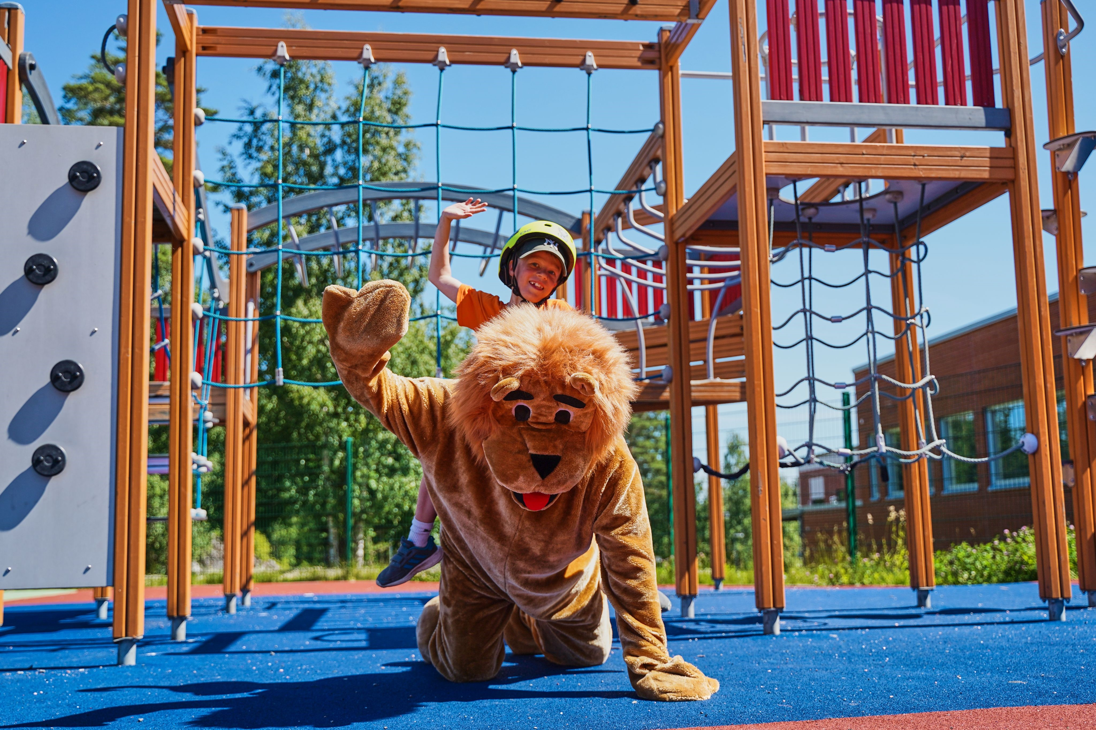

Tervetuloa Ruokolahdelle! Saila Heikkinen, rehtori

Slide 2
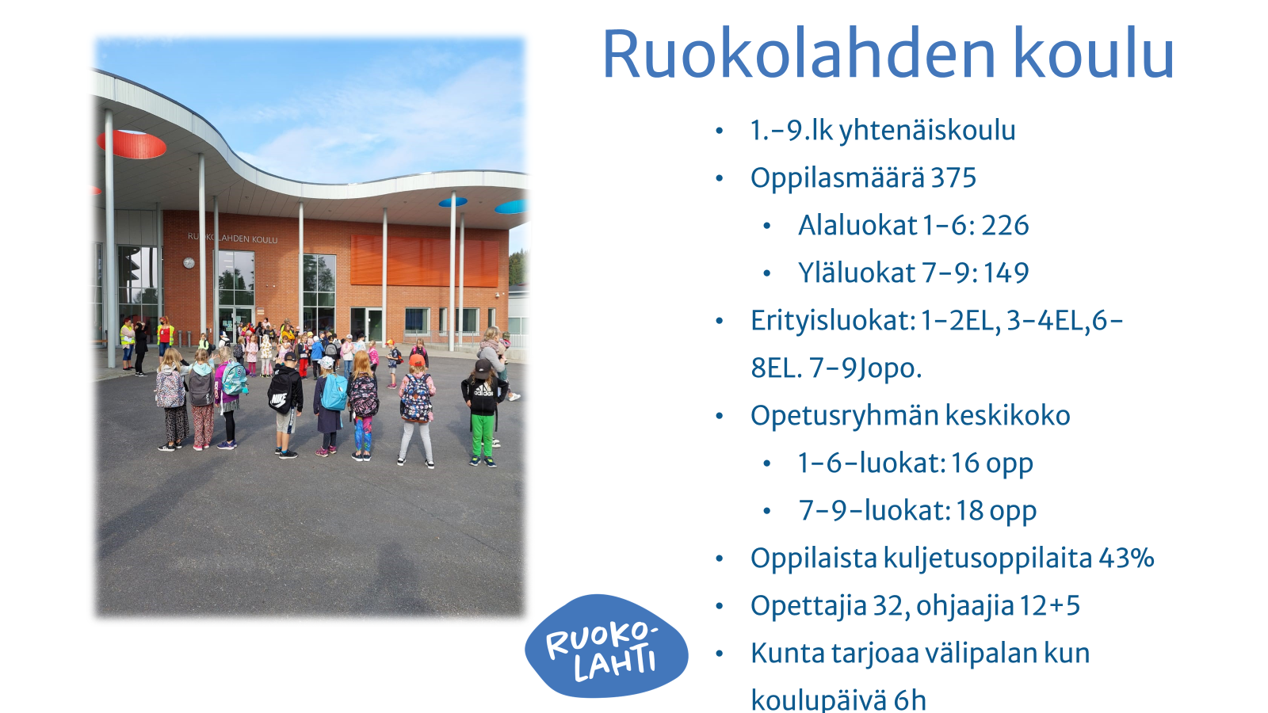

Slide 3
Ruokolahden koulun kasvatuksen ja opetuksen painopistealueet lv 2025-2026
Koulun toiminta-ajatus ja profilaatio:
oppiva, hyvinvoiva, liikkuva!
Ruokolahden koulu on oppiva yhteisö
Keskiössä koko koulun toimintakulttuurin kehittäminen oppimista tukevaksi: tiimioppiva yhteisö
Jokainen ( niin lapsi kuin aikuinen) voi jatkuvasti kehittää omia kykyjään oppimisen, harjoittelun ja oikeanlaisen ohjauksen kautta. Tavoitteenamme on rakentaa sellainen oppimisen ilmapiiri, missä hyvä oppiminen mahdollistuu.
Ruokolahden koulu on hyvinvoiva koulu
hyvinvoinnin vuosikello, Miten menee/ Hyvän mielen koulu -tunnit
koulukohtaisen opiskeluhuollon vuosikello: terveellisuus, turvallisuus, hyvinvointi
Kouluruokaa ja välipalaa arvostetaan!
Ruokolahden koulu on Liikkuva koulu: Let’s Move together!
Välkkärit, kerhot, Move PT toimii jo!
Lukuvuoden tavoite: saada kaikki koulun aikuiset mukaan yhdessä toimimaan

Slide 4
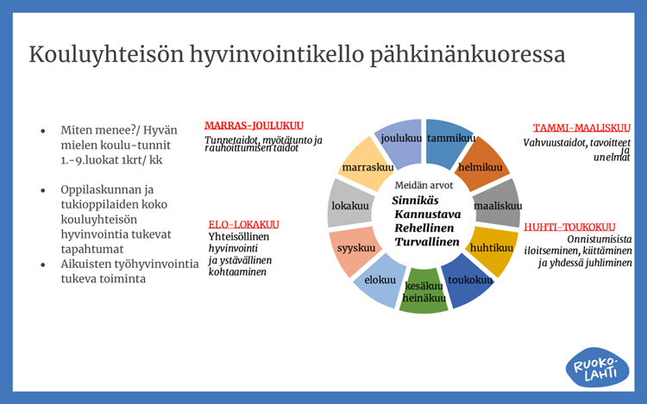
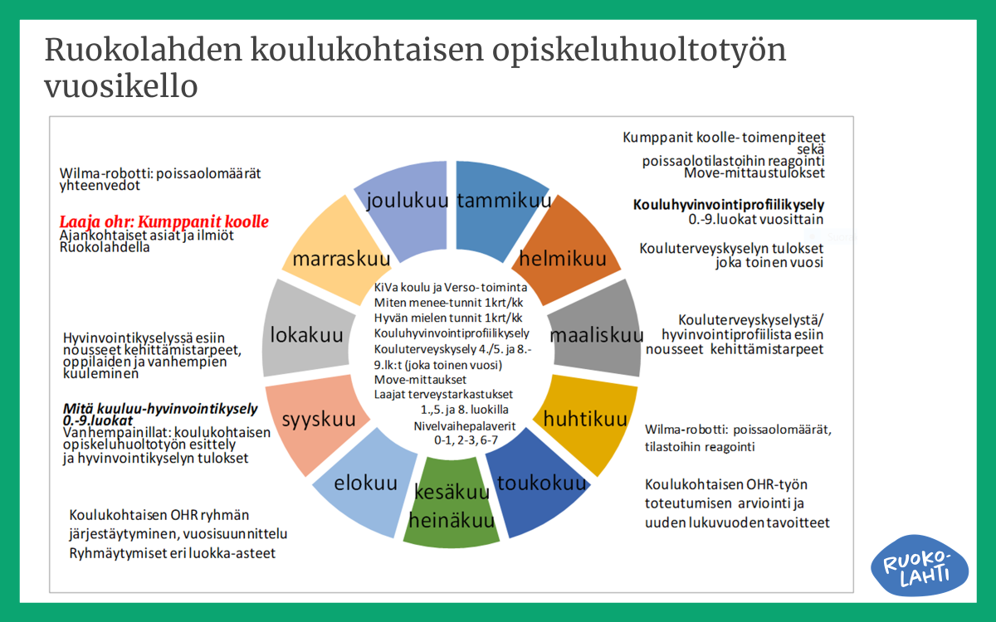

Hyvinvoiva koulu

Slide 5
Iloa harrastamisesta -kerhot
Näytelmäkerho maanantai klo 13-15 (4.-5.lk)
Lenttistä ja liikuntaa maanantai 13.15-14.45 (3.-5.lk)
Kalastuskerho tiistaisin 15-17 (18) vuoroviikoin 3.-6.lk ja 7.-9.lk
Minecraft-kerho tiistai 16-17 (3.-6.lk) ja koodauskerho tiistai 17-18 (7.-9.lk)
Legokerho tiistai 13-15 (1.-4.lk)
Kamppailukerho tiistai 15-16.30 (6.-9.lk)
Eräkerho keskiviikko 15-17 (4.-6.lk)
Sporttitoiminta keskiviikko 13-14 1.-4.lk, 14-15 (4.-6.lk ) ja 15-16.30 (7.-9.lk)
Savi ja Suti torstai 13.15-14.45 (2.-5.lk)
Luontokerho perjantai 13-15 (1.-3.lk)
Kepparikerho kevät 2026 perjantai 13-15
Talvikaudella on tarkoitus järjestää laskettelukerho sporttitoiminnan sisällä.

Slide 6
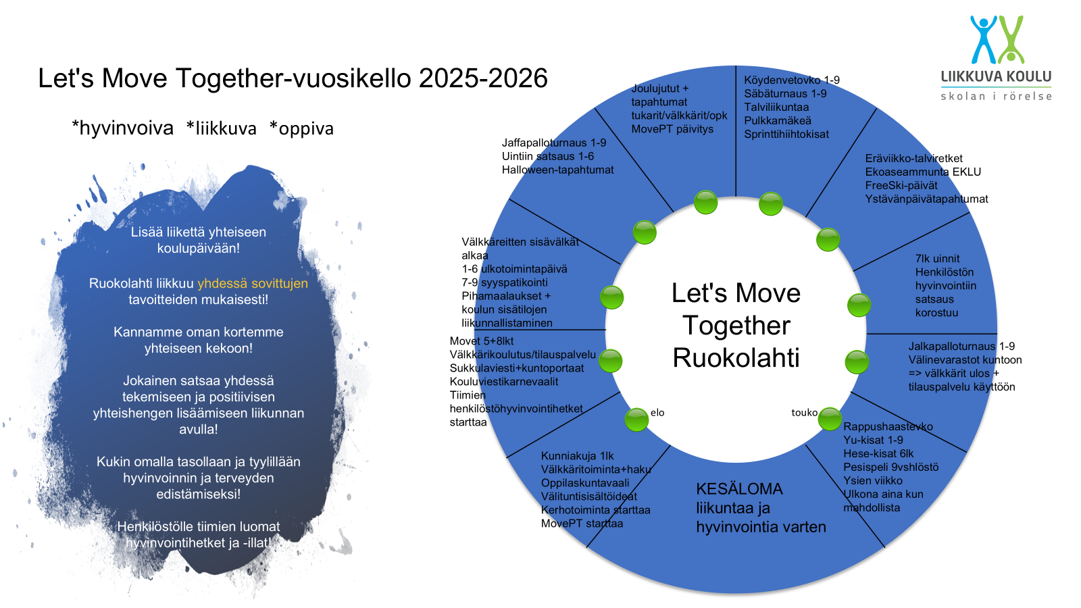
Liikkuva koulu

Slide 7
